Slide 1
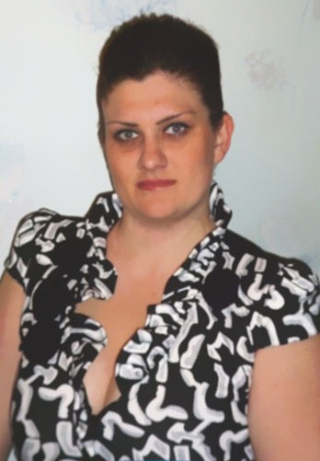
Карманцева
Татьяна
Владимировна –
учитель русского языка и литературы МБОУ ПСОШ № 29

Slide 3
Жаргон – (предположительно от галло-романского gargone — болтовня), социальный диалект;
отличается от общеразговорного языка специфической лексикой и экспрессивностью оборотов.

Slide 4
Жаргонизмы – это беда
или необходимость?

Slide 5
История возникновения | Виды жаргона | Что влияет на развитие жаргона?
Жаргон возник из языка коробейников-офеней. Жаргон может возникать в любом коллективе. Причины возникновения жаргонных слов различны.
Слэнг Арго Профессиональные жаргоны Интер- жаргон
Развитие компьютерных технологий; Современная музыкальная культура; Иностранные языки; Уголовная лексика; Компьютерные игры, видео, мультфильмы; Хобби и увлечения;

Slide 6
О бедный мой язык родной,!
О прелесть русской речи чистой!
Кто не глумился над тобой-
Шпана, чиновники, лингвисты.
(Е. Весник)

Slide 7
Алгоритм ответа:
источник информации
примеры жаргонных слов
ваше отношение к данным жаргонизмам
для чего употребляются
оправдано ли их использование

Slide 8
Жаргонизмы – это беда
или необходимость?

Slide 9
Карманцева
Татьяна
Владимировна –
учитель русского языка и литературы МБОУ ПСОШ № 29

